Slide 1

Linux基础
实践任务3：Linux命令的加强练习

Slide 2
概要
实践时长：1课时。
主要涉及：Linux基础命令。

Slide 3
任务描述1
统计/usr/share目录所有.png文件的数量。

Slide 4
任务描述2
以上结果保存到一个pngstats文件。

Slide 5
任务描述3
创建用户，主目录为/space/albert。
赋予albert执行sudo的权限。

Slide 6
任务描述4
切换到albert用户，创建目录sh。
创建文件：pse.sh

Slide 7
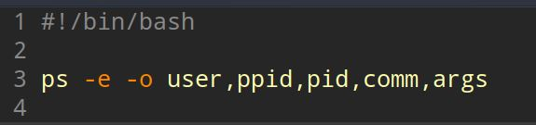
任务描述5
使用vim在pse文件写入以下内容：

Slide 8
任务描述6
赋予sh/pse.sh可执行权限。
创建目录bin。
并在bin目录创建符号链接：p指向sh/pse.sh。
执行p查看结果。

